Slide 1
3º Relatório do Quadrimestre Anterior E Relatório Anual de Gestão - 2022
TUNÁPOLIS - SC

Slide 2
População
Estimativa populacional 2021
Faixa Etária | Masculino | Feminino | Total
0 a 4 anos | 133 | 127 | 260
5 a 9 anos | 133 | 127 | 260
10 a 14 anos | 117 | 106 | 223
15 a 19 anos | 114 | 96 | 210
20 a 29 anos | 301 | 301 | 602
30 a 39 anos | 340 | 322 | 662
40 a 49 anos | 286 | 318 | 604
50 a 59 anos | 360 | 308 | 668
60 a 69 anos | 278 | 270 | 548
70 a 79 anos | 147 | 169 | 316
80 anos e mais | 53 | 101 | 154
Total | 2.262 | 2.245 | 4.507
21,14 %
SC: 25,50%
56,26 %
SC: 58,84%
22,58 %
SC: 15,64 %

Slide 3
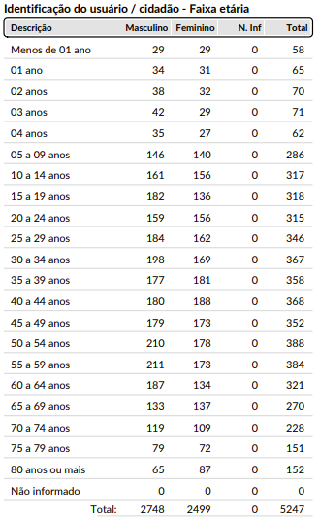
População
23,76%
No sistema ESUS-AB em 31/12 a Secretaria Municipal de Saúde possuía 5.247 cadastros individuais vinculados as microáreas, 16,41% a mais da estimativa populacional.
54,85%
21,38%

Slide 4
População

Slide 5
População

Slide 6
Nascidos Vivos
Ocorreu uma redução no número de nascidos vivos no ultimo quadrimestre de 2022.
19
23
14
2022
Tipo de Parto | Jan. | Fev. | Mar. | Abr. | Mai. | Jun. | Jul. | Ago. | Set. | Out. | Nov. | Dez. | Total
Vaginal | 2 | 1 | 0 | 2 | 3 | 5 | 0 | 2 | 2 | 3 | 1 | 3 | 24
Cesário | 4 | 3 | 2 | 5 | 6 | 5 | 2 | 0 | 0 | 2 | 1 | 2 | 32
Total | 6 | 4 | 2 | 7 | 9 | 10 | 2 | 2 | 2 | 5 | 2 | 5 | 56
Acesso aos dados em 22/02. Podem sofrer alterações.

Slide 7
Nascidos vivos/ano
Identifica-se uma redução no número de nascimentos em 2022 quando comparado com o ano anterior.
A média de nascimentos nos últimos 5 anos é de 58,4 nascimentos ano.

Slide 8
Morbidade Hospitalar
Capítulo CID-10 | (jan.-dez.) 2021 | (jan.-dez.) 2022
I. Algumas doenças infecciosas e parasitárias | 56 | 31
II. Neoplasias (tumores) | 39 | 51
III. Doenças sangue órgãos hemat e transt imunitár | 1 | 4
IV. Doenças endócrinas nutricionais e metabólicas | 15 | 8
V. Transtornos mentais e comportamentais | 12 | 11
VI. Doenças do sistema nervoso | 7 | 18
VII. Doenças do olho e anexos | 4 | 1
VIII.Doenças do ouvido e da apófise mastóide | 1 | 1
IX. Doenças do aparelho circulatório | 41 | 47
X. Doenças do aparelho respiratório | 42 | 100
XI. Doenças do aparelho digestivo | 37 | 68
XII. Doenças da pele e do tecido subcutâneo | 12 | 19
XIII.Doenças sist osteomuscular e tec conjuntivo | 14 | 43
XIV. Doenças do aparelho geniturinário | 37 | 42
XV. Gravidez parto e puerpério | 41 | 36
XVI. Algumas afec originadas no período perinatal | 6 | 7
XVII.Malf cong deformid e anomalias cromossômicas | 1 | 1
XVIII.Sint sinais e achad anorm ex clín e laborat | 8 | 6
XIX. Lesões enven e alg out conseq causas externas | 46 | 39
XXI. Contatos com serviços de saúde | 8 | 18
TOTAL | 428 | 551
Ocorreu um aumento de 28,73% nas internações, ao realizarmos uma comparação com o ano anterior.
Prevaleceram as internações devido a doenças do aparelho respiratório (18,14%), seguido das doenças do aparelho digestivo (12,34%) e neoplasias (9,25%).
Dados acessados em 09/02 podem sofrer alterações.

Slide 9
Mortalidade
Causas Capítulos | 1º Quadri | 2º Quadri | 3º QUADRI
Alg dças infecciosas e parasitárias |  | 1 | 1
Neoplasias (tumores) | 1 | 3 | 3
Doenças endócrinas nutricionais e metabólicas |  | 2
Transtornos mentais e comportamentais | 1 | 1
Doenças do sistema nervoso | 1 | 3
Doenças do aparelho circulatório | 4 | 3 | 2
Doenças do aparelho respiratório |  | 3 | 2
Doenças do aparelho digestivo |  | 1
Anomalias congênitas |  |  | 1
Mal Definidas |  | 1
Causas externas | 3 |  | 1
TOTAL | 10 | 18 | 10
No último quadrimestre de 2022, novamente ocorreu uma redução no número de óbitos.
Prevaleceram neste quadrimestre os óbitos devido a neoplasias (30%), seguido das doenças do aparelho circulatório e respiratório.
Dados de 2022 podem sofrer alterações.

Slide 10
Mortalidade/ano
Identifica-se uma redução no número de óbitos em 2022.
A principal causa de óbitos neste ano foi devido a doenças do aparelho circulatório (23,6%), seguido das neoplasias (18,42).

Slide 11
Dados da Produção de Serviços no SUS
Total de procedimentos na Atenção Básica realizados por quadrimestre.
1º QUADRI
32.795
2º QUADRI
38.250
3º QUADRI
37.896

Slide 12
Dados da Produção de Serviços no SUS
Total de procedimentos na Atenção Básica realizados de 2022: 108.941
Entre os quais, os que tiveram maior quantidade são:
Procedimentos mais frequentes | Quantidade
Consulta medica em atenção primária | 18843
Avaliação antropométrica | 18451
Aferição de pressão arterial | 18192
Aferição de temperatura | 17777
Consulta de profissionais de nível superior na atenção primária (exceto médico) | 12920
Teste rápido para detecção de sars-covid-2 | 2285
Administração de medicamentos por via intramuscular | 1718
Tratamento em reabilitacao | 1315
Curativo simples | 1070
Orientação de higiene bucal | 981
Raspagem alisamento e polimento supragengivais (por sextante) | 847
Preparação para o eletrocardiograma | 827
Restauração de dente permanente posterior com resina composta | 798
Glicemia capilar | 748
Eletrocardiograma | 714
Atendimento fisioterapêutico nas alterações motoras | 671
Administração de medicamentos por via endovenosa | 660
Consulta pré-natal | 650
Atendimento fisioterapêutico em pacientes no pré e pós-operatório nas disfunções músculo esqueléticas | 599

Slide 13
Atendimentos na Unidade de Saúde

Slide 14
Atendimentos na Unidade de Saúde

Slide 15
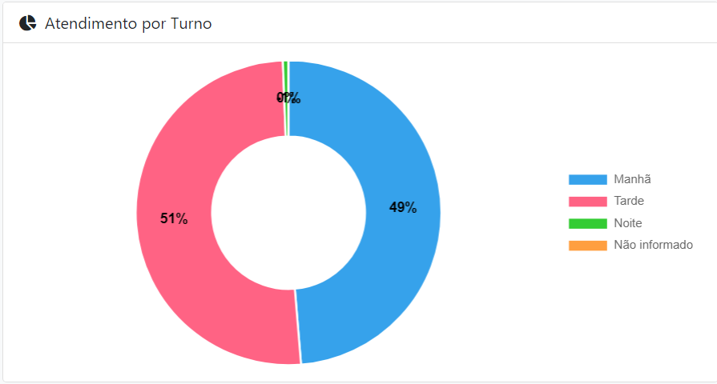
Atendimentos na Unidade de Saúde
14356
19675
202
17254
16572

Slide 16
Atendimentos por categoria profissional
Ginecologista: 441
Pediatra: 278
Psiquiatra: 645

Slide 17
Principais motivos de consulta em 2022- ESF

Slide 18
Principais motivos de consulta em 2022– Saúde Bucal

Slide 19
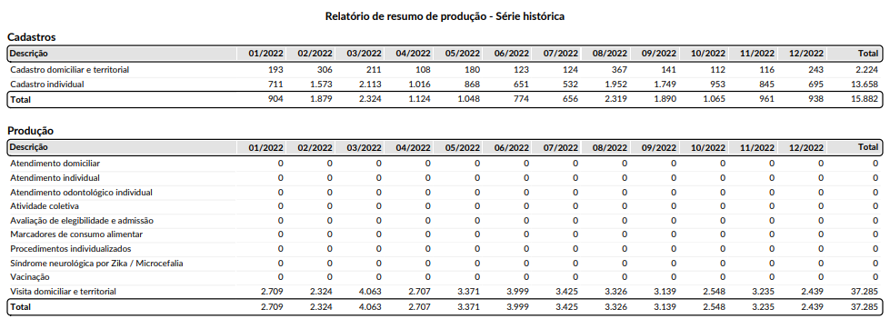
Visitas do ACS

Slide 20
Receitas dispensadas na farmácia
1º Quadri: 8.195
2º Quadri: 9.074
3º Quadri: 8.324
TOTAL: 25.623

Slide 21
Atendimentos da farmácia – 2022
Medicamentos dispensados: 2.722.206 unidades
Medicamentos com mais saída | Quantidade
Losartana Potássica 50 mg | 247.590
Hidroclorotiazida 25 mg | 171.780
Omeprazol 20 mg | 139.870
Sinvastatina 20 mg | 136.300
Enalapril 10 mg | 89.580
Cidadão diferente atendido: 4.255

Slide 22
Dados da Produção Atenção Ambulatorial Especializada e Hospitalar – Janeiro a dezembro
Grupo procedimento | Qtd.
Ações de promoção e prevenção em saúde | 358
Procedimentos com finalidade diagnóstica | 39.590
Procedimentos clínicos | 7.016
Órteses, próteses e materiais especiais | 152
Ações complementares da atenção à saúde | 18.253
TOTAL | 65.369
Procedimento | Qnt.
Unidade de remuneração para deslocamento de paciente por transporte terrestre (cada 50 km | 15361
Atendimento / acompanhamento de paciente em reabilitação do desenvolvimento neuropsicomotor | 6890
Coleta de material para exame laboratorial | 4445
Hemograma completo | 3296
Unidade de remuneração para deslocamento de acompanhante por transporte terrestre (cada 50 km de di | 2892
Dosagem de glicose | 2630
Dosagem de creatinina | 2490
Analise de caracteres físicos, elementos e sedimento da urina | 2428
Dosagem de colesterol total | 2287
Dosagem de triglicerídeos | 2186
Dosagem de colesterol hdl | 2081
Dosagem de transaminase glutamico-piruvica (tgp) | 1805
Dosagem de transaminase glutamico-oxalacetica (tgo) | 1784
Dosagem de colesterol ldl | 1618
Acesso em 09/02.

Slide 23
Transporte de pacientes
Pacientes/ Acompanhantes transportados
Pacientes: 6252
Viagens realizadas
2046 (70 em aberto)
Veículo com mais KM rodado
SPIN - RLJ4G45 90.445 km
Acompanhantes: 1676
Km rodados
390.011 km

Slide 24
Destinos com mais viagens

Slide 25
Orçamento
RECEITAS FMS
Receitas de impostos | 2.101.702,38
Receita de transferências constitucionais e legais | 27.223.759,64
TOTAL DE RECEITAS | 29.325.462,02
DESPESAS LIQUIDADAS FMS
Atenção Básica | 4.135.994,99
Assistência hospitalar e ambulatorial | 1.322.374,16
Vigilância sanitária | 61.605,03
Vigilância epidemiológica | 44.737,25
TOTAL DE DESPESAS | 5.564.711,43
CÁLCULO APLICAÇÃO EM SAÚDE
Valor Mínimo a ser Aplicado (15%) | 4.398.819,30
VALOR GASTO EM SAÚDE (despesas liquidadas) | 5.564.711,43
% de Gastos com Saúde | 18,97%
Valor gasto além do mínimo exigido | 1.165.892,13

Slide 26
Orçamento- despesas liquidadas
18,97 %
19,79 %
17,19 %
Fonte: SIOPS

